Slide 1
Recommendations and considerations regarding Danish employment policies in the future
Michael Rosholm, Aarhus University
Member of expert group appointed by Danish Gov’t to address these issues
Arbetsmarknadspolitik – vad kan forskning- och policyvärlden lära sig av varandra? 19. september 2024
Notes:
Expert group had 6 members
4 researchers
2 munic administrators
We had one year to analyze and come up with suggestions for lmp reform

Slide 2
1
Task of the expert group
2
Diagnosis
3
Six main recommendations
Notes:
Tilgang og opdrag
Syn på problemerne
=> seks anbefalinger
spørgsmål

Slide 3
Task of the expert group
Notes:
Ekspertgruppen har taget udgangspunkt i 4 målsætninger for hvad et godt beskæftigelsessystem ….

Slide 4
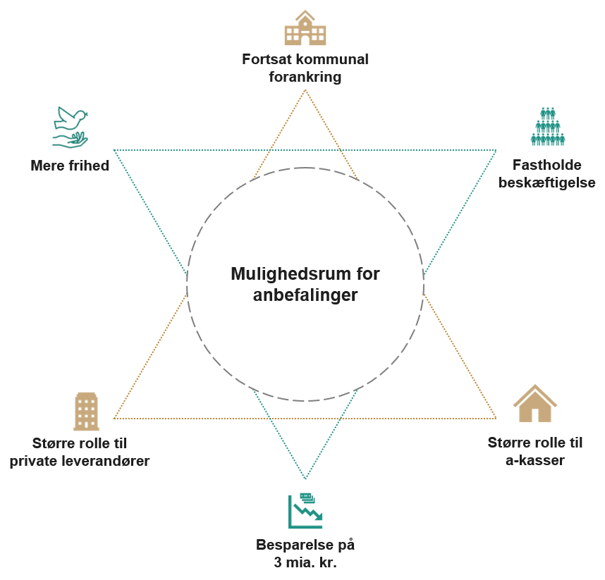




The aims of the expert group
The assigned task
Support high employment
As low costs as possible
High user satisfaction
Simple and transparent
Notes:
Høj beskæft. …
også i kommissoriet + mere specifikke ønsker og krav => mulighedsrummet
Mest centralt: 3 mia. kr. + fastholde en høj beskæftigelse

Slide 5
Diagnosis
Notes:
Sat i verden fordi …
Vores første store opgave har været …
Talt m. fagfolk, følgegruppe og interessenter + ANALYSER
Vi har bl.a. målt på, hvad sagsbehandlerne bruger tiden på ude i beskæftigelsescentrene
Og vi har spurgt >10.000 tilfældigt udvalgte borgere om deres oplevelser i systemet
Vi har også med juristers hjælp fået lavet en systematisk, dybdegående beskrivelse af det nuværende system

Slide 6
Number of target groups and interventions/rules have increased dramatically over time
# target groups
# intervention types
X
=
Complexity and special rules for different target groups
Notes:
Vores konklusion er klar… for at forstå … historiske briller
Sket siden 1976
Dengang 5 målgrupper: Dagpenge, kontanthjælp, sygedagpenge, revalidering og førtidspension
Siden flere og flere => 13 målgrupper
Regler/særregler også steget og steget
Og nu kan man så tænke, hvad sker der, når man kombinerer stigningen i antal målgrupper med stigningen i indsatser og ordninger?

Slide 7
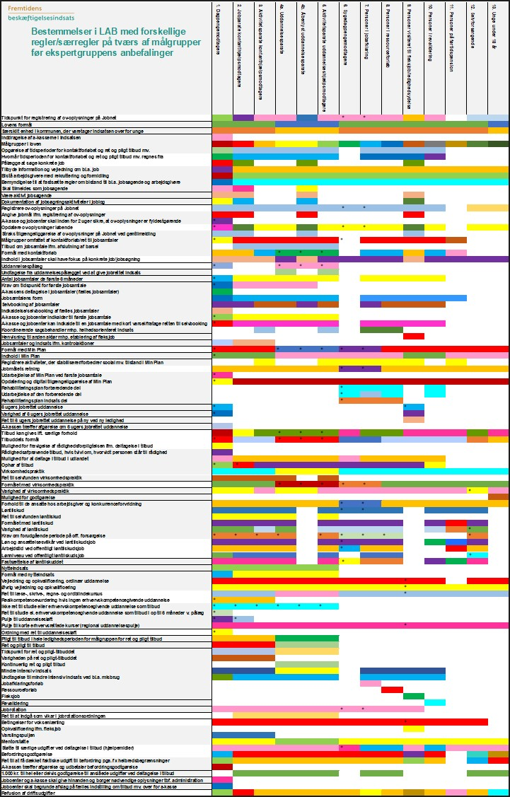
Central, heavily regulated processes/policies
Client: When to upload upload CV?
UI benefit recipients before 2 weeks, while for ‘job ready’ social assistance recipients before 3 weeks
Caseworker: Right and obligation to meet private provider for one target group
For those visited to ‘fleksjob (receiving unemployment assistance) the case worker has to inform client after 6 month abour a right to meet with a private provider, while after 12 months it’s an obligation
No similar rule for other target groups
Administration: Practises re. sanction regulation
Mistakes in ALL cases investigated by the Board of Appeal re. ‘activity ready’ social assistance recipients.
Notes:
… så får man denne farvelade
viser mange særregler og proceskrav vi har i dag, og variation på tværs af de 13 målgrupper.
Første række… SENEST skal uploaded sit CV… 2 uger for DP modtager og 3 uger for jobparate kontanthjælpsmodtagere
Et andet eksempel er, ledighedsydelsesmodtagere => eneste gruppe med ret og pligt til en anden aktør
=> udmøntning af sanktionslovgivningen ….

Slide 8
New analysis of citizen satisfaction (with PES) and experienced dignity in the handling of the case
What determines the process and interventions implemented?
Is the assistance appropriate?
Notes:
Vores borgertilfredshedsundersøgelse viser, at næsten halvdelen af borgerne oplever, at det er regler der er bestemmende for deres indsats… Kun 1 ud af 6 angiver, at det primært er deres behov som er bestemmende for indsatsen
Figuren til højre viser, at 1 ud af 3 er utilfreds med mængden af møder. Den største gruppe, 25% vil gerne have færre møder, mens 7% gerne vil have mere.
+ tilfredse med deres sagsbehandler.
- Men utilfredshed omkring forståelsen af systemet og reglerne

Slide 9
New analysis of PES’ time- and resource usage
Time use pr meeting with clients not ready for employment
Time use pr rehab team meeting for activity ready social assistance recipients
>20 hrs
Notes:
Tidsanalyse => rigtig mange ressourcer på at forberede, registrere og dokumentere samtaler.
Ca. 2,5 mio. samtaler årligt. Det er rigtig mange ressourcer.
Rehabiliteringsteams : indstillinger bl.a. vedr. sager om ressourceforløb, fleksjob og førtidspension.
>20 timer at forberede, behandle og dokumentere hver enkelt sag, som skal på møde i rehabiliteringsteamet.

Slide 10




Expert group’s diagnosis
Detail regulated employment policies with a myriad of processual demands
Complex and non-transparent system
Low satisfaction with demands, rules and regulaltions
High expenditures for employment policies (but broader target group than in most countries)
Notes:
Eksempler fra vores analyser… Samlet er vores diagnose
- Opbygget meget detailstyret indsats med en myriade a proceskrav => hvad sagsbehandleren kan og skal gøre og hvad den ledige kan og skal gøre i alle mulige situationer
- Det er kompleks og uigennemskueligt
Det skaber utilfredshed
og det giver det dyrt system
Hvad skal man så gøre ved det?

Slide 11
Six recommendations for employment policies of the future (in DK)
Notes:
Kæmpe reform => fokus på resultater + indsats tilrettelagt i højere grad efter individuelle behov
Indbefatter også den største forenkling og afbureaukratisering af beskæftigelsesområdet nogensinde
Seks anbefalinger
Vil gennemgå kernen => detaljer i rapporten

Slide 12


Fewer target groups and target group specific rules
From 13 to 5 target groups
Dagpengeindsats (UIB)
Jobsøgningsindsats (SA)
Jobhjælpsindsats (SA)
Sygedagpengeindsats (Sickness ben)
Other groups
#1
Notes:
1. anbefaling er ny og mere simpel målgruppestruktur… fra nuværende 13 målgrupper til 5 indsatsgrupper….
Ligner lidt det man havde tilbage i 1976
De 5 indsatsgrupper defineres ud fra hvilken indsats der skal gives
Dagpengeindsats
Jobsøgningsindsats – som også er borgere tættere på arbejdsmarkedet (jobparate kontanthjælpsmodtagere, de udd.parate og ledighedsydelsesmodtagere)
Jobhjælpsindsats – som er gruppe som skal have mere hjælp (aktivitetsparate kontanthjælpsmodtagere og uddannelseshjlæpsmodtagere)
Sygedagpengeindsats (De sygemeldte)
Indsats for øvrige grupper, som ikke modtager temporære ydelser og derfor ikke er pålagt pligter (Førtidspensionister, selvforsørgende og unge under 18 år)
Mere overskueligt system + system hvor man undgår mange målgruppeskift som ofte indebærer skift i sagsbehandler og indsats.

Slide 13

Fewer target groups and target group specific rules
Remove a number of target groups (8) . Associated income transfers converted to closest resembling (SA og sickness benefits)
Same rules for youth as for those above 30 – i.e. no forced focus on education
#1
Notes:
Afskaffe ressourceforløb : målgruppe man visiteres til + meget kritiseret.
Borgerne skal i stedet have en tværfaglig indsats på den ordning de allerede er på.
Det fjerner en række dokumentationskrav og særregler [fx indsatsgaranti, ret til personlig jobformidler og ret til samtale med sundhedskoordinator]
Anbefaler også at afskaffe jobafklaringsforløb, som en målgruppe.
=> Sygemeldte, der ved det nuværende revurderingstidspunkt (efter 22 uger) ikke kan få deres sygedagpenge forlænget (med fortsat er uarbejdsdygtige) => skal overgå til sygedagpenge på en reduceret sats.
Betydelig forenkling af sygedagpengesystemet, hvor sygemeldte ikke længere skal skifte indsats, fordi de ikke kan få deres sygedagpenge forlænget efter en af syv forlængelsesregler
Fjerne mange af de særregler, der er i dag for unge : uddannelsespålæg og gentagen aktivering.
Mere individuelt fokus og dermed større frihed til indsats, der er bedst for den enkelte unge… kan stadig være udd.

Slide 14

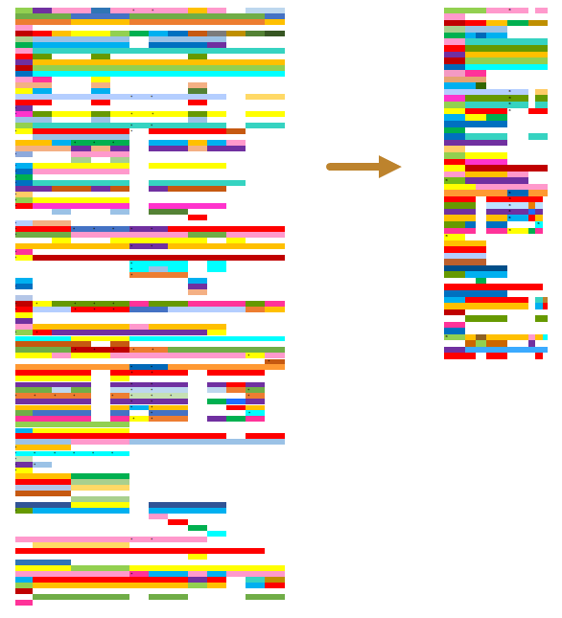
Individually tailored sequence of meetings and interventions
>50% of target group specific rules are removed
#2
Notes:
Udover målgruppeforsimplingen => systematisk igennem hver enkelt regel i den såkaldte LAB lov
Vi fjerner således en lang række af de særregler, jeg snakkede om tidligere, og harmoniserer så vidt muligt mellem grupper
Figuren I så før bliver således trimmet både i bredden og i længden, så I får billedet her
Sammen med reduktionen i målgrupper betyder det, at vi fjerner over halvdelen af alle de forskellige regler og særregler, der er i lov om en aktiv beskæftigelsesindsats
Når vi fjerner de mange særregler, proceskrav og målgrupper, så giver det meget mere rum for, at sagsbehandler kan tilpasse indsatsen til den enkeltes behov

Slide 15



Individually tailored sequence of meetings and interventions
New rules regarding meetings early in spells
Clients not immediately ready foir employment
Minimum one meeting first 6 months. No requirements re. activation.
Unemployed (UI benefits + job ready SA)
Minimum four meetings and one activation period before 6 months but exemption possibilities
#2
Notes:
Anbefaler et nyt kontaktforløb med større fleksibilitet hos kommuner og a-kasser.
For borgerne længere fra arbejdsmarkedet vil vi fjerne lovkravet om at man skal deltage i 4 samtaler til nu minimum 1 samtale – og intet lovkrav om at man skal deltage i et aktiveringstilbud.
Her skal der være mere frihed til at en sagsbehandler kan tilrettelægge en individuel indsats med inddragelse af borgeren.
For dagpengemodtagere sænker vi lovkravet fra 6 til 4 samtaler. De skal stadig have et aktiveringstilbud indenfor det første halve år, da man kan se, at det virker.
Som noget nyt kan 1 ud af 4 fritages for krav. Dvs. sagsbehandler kan fritage en borger, som kan selv og vil selv.
Samlet giver denne ændring større plads til sagsbehandlerens faglighed og borger medbestemmelse

Slide 16




Individually tailored sequence of meetings and interventions
Selected proposals
Annual ‘progress guarantee’ for those not immediately ready for employment
Possibility to be temporarily exempted from activities
Sicklisted from employment no longer have to report to PES
Educational interventions (classroom training programs) simplified and targeted those with greatest need
#2
Notes:
Krav om rehabiliteringsteam afskaffes
Meget ufleksibel konstruktion, som samtidig er meget dyr.
Kommunerne får meget mere frihed til organiseringen, dog stadig med inddragelse af klinisk funktion ved sager om førtidspension og fleksjob
Vi anbefaler Fremdriftsgaranti for borgere længere væk med en én årlig opfølgning, hvor det vurderes om den nuværende indsats understøtter borgerens mål og behov
Ved opfølgningen skal der lægges en plan for indsatsen det kommende år.
Mulighed for pause fra indsatsen
Vi forslår, at sagsbehandler har mulighed for at fritage særligt udsatte borgere for rådighed og indsats i op til 6 mdr., hvis de ønsker det.
Sygemelde fra beskæftigelse flyttes ud af beskæftigelsesindsatsen
Vi anbefaler at Sygemeldte, der har et afgrænset sygdomsforløb og et job at vende tilbage til, tages ud af beskæftigelsesindsatsen. Det vil gælde ca. 70.000 borgere.
Uddannelse
Uddannelsesindsatsen forenkles og målrettes ledige med størst behov
Det betyder, at rettigheden til at tage en kort 6 ugers jobrettet uddannelse målrettes borgere som efter 26 ugers endnu ikke er kommet i job … til gengæld gøres ordningen også tilgængelig for kontanthjælpsmodtagere
Voksenlærlingeordningen målrettes ledige og ikke beskæftigede… til gengæld øges tilskuddet, fordi der er gode effekter for ledige
Uddannelsesløft med 110% af dagpenge bibeholdes og mulighed udvides til faglærte, hvor helbredsmæssige problemer forhindrer dem i at bruge deres uddannelse

Slide 17



Dignified and balanced system of sanctions
Not immediately ready for employment:
No sanctions as a general rule
Unemployed:
Automatic reminders, and automatic sanctions in case of non-compliance
#3
Notes:
Vi lægger op til en ny tilgang til sanktioner, specielt for borgere længere fra arbejdsmarkedet
Her anbefaler vi som udgangspunkt ingen sanktioner
Disse borgere har typisk andre problemer ud over ledighed, fx misbrug eller mentale udfordringer
De har ikke på samme måde som borgere tæt på arbejdsmarkedet en realistisk mulighed for at leve op til de centralt fastsatte rådighedskrav
Indsatsen skal her tage udgangspunkt i en tæt og tillidsbaseret relation mellem sagsbehandler og borger… i stedet for fokus på rådighed og sanktioner
Kun hvis tilliden brydes kan sanktioner komme i spil.
For borgere tæt på arbejdsmarkedet vurderer vi at der er en rimelig balance i dag
Vi anbefaler kun mindre ændringer for denne gruppe
Herunder brug af Automatisk påmindelse og sanktion ved manglende registrering af jobsøgning …
Automatikken mindsker administration

Slide 18



Closure of job centres and free organization in municipalities
News possibilities in the organization of employment policies
Munic’s can merge employment, social, health org in one administrative unit if they want
Munic’s can decide that some target groups are handled by e.g. social authorities
#4
Notes:
Afskaffe kravet om at kommunerne skal have et særskilt beskæftigelsescenter
Krav, man ikke har på andre velfærdsområder
Giver kommunerne mulighed for at organisere sig på den måde de finder bedst ift. at give borgeren den bedste indsats
De vil fx kunne vælge at sammenlægge beskæftigelses- og socialforvaltningen
De kan også beslutte, at nogle udsatte målgrupper skal varetages af socialforvaltningen

Slide 19


Closure of job centres and free organization in municipalities
Laws on active social policy and active labour market policy should be harmonized wrt aims
Beskæftigelse
Socialområdet
?
#4
HOI
Notes:
Når vi fjerner krav om organisering, er der vide muligheder for, at forvaltningerne kan arbejde sammen om en helhedsorienteret indsats
Sammen med de andre muligheder for at tilrettelægge en individuel indsats vurderer vi, at der ikke længere er behov for en særskilt lov om helhedsorienteret indsats, HOI loven
(største barrierer for den helhedsorienterede indsats er iflg jobcenterchefer kravet om organisering, som skaber silotænkning)

Slide 20

More room for UI funds and private providers
#5
Notes:
Here we did not deliver.
UI funds had responsibility first 3 months andn evaluation showed at best no effect,
National and international evidence quite strongly against mandatory use of private providers (they are already used quite a lot by munic’s)

Slide 21





Governance by results (rather that processes)
From proces demands towards result-requirements
Afgang til beskæftigelse og uddannelse (6 mdr.)
Virksomhedstilfredshed
Andel i ordinære løntimer
Borgertilfredshed
Andel på offentlig forsørgelse
#6
Notes:
Fjernet en hav af proceskrav
+ Afskaffe skærpet tilsyn og tilsynsrådet
Til gengæld øget fokus på resultater hos Kommuner og A-kasser
Resultatdiamant – hvor kommunerne og A-kasser skal måles og vejes på det vigtige.
Det er at få dem tæt på arbejdsmarkedet hurtigt tilbage i beskæftigelse, at få dem længere fra arbejdsmarkedet i ordinære løntimer, og derudover at borgere og virksomheder er er tilfredse med indsatsen
For A-kasser vil der være fokus på afgang til beskæftigelse og tilfredshed
Samlet er det en anden styringsform, end vi kender i dag

Slide 22
Proposals save 3 bill DKK. (25% of total costs of ALMPs)
0,6 bill. DKK
Education etc.
1,2 bill. DKK
Admin costts
0,1 mia. kr.
Derived cost savings on income transfers
1,0 bill. DKK
Interventions and meetings
0,1 mia. kr.
Employment effect
Notes:
Overall, policy proposals have been well recived by politicians
UI funds were not happy – furious in fact
Proivate providers were not too happy either
Concern that there are essentially no minimum requirements for the most disadvantaged?

